Slide 1
Architetture LoRa e LoRaWAN:
utilizzo e performance
Università degli studi di Bologna
Facoltà di Ingegneria
Daniele Maccagnan
Anno accademico 2024/2025

Slide 2
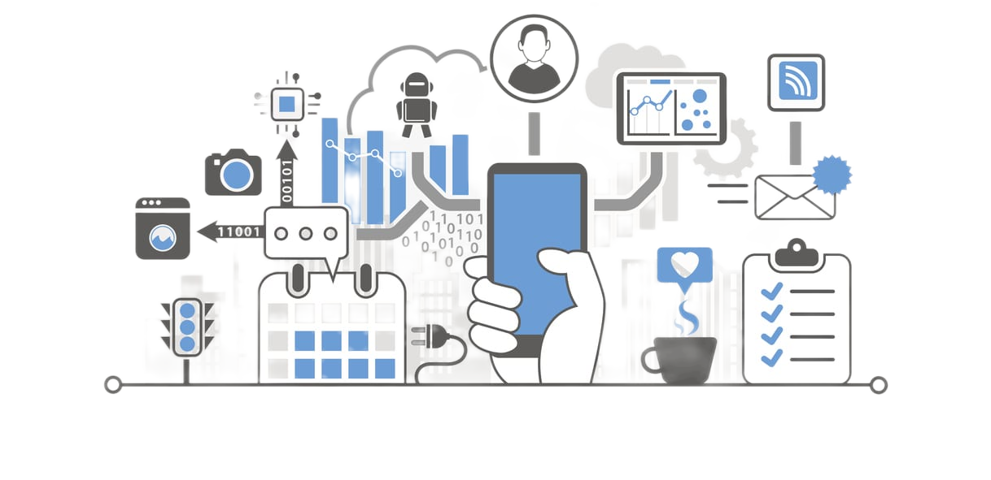
IoT
L’IoT è un’infrastruttura globale per la Società dell’Informazione. Fornisce servizi avanzati interconnettendo degli oggetti (fisici o virtuali) basandosi su tecnologie della comunicazione e dell’informazione già esistenti e in evoluzione
Un dispositivo, in ambito dell’IoT, è un pezzo di equipaggiamento con la capacità fondamentale di comunicare con le reti di informazione e di comunicazione.
Con la crescita esponenziale dei dispositivi connessi, sorge il problema di come interconnetterli tutti
Daniele Maccagnan - Architetture LoRa e LoRaWAN

Slide 3

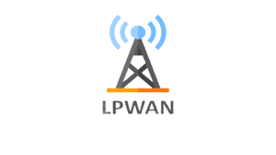



Reti LPWAN
Tra i vari approcci per risolvere i problemi dovuti alla crescita dei dispositivi, c’è quello di potenziare le reti dedicate a servizi IoT.
Tra queste, nella categoria di quelle con una piccola larghezza di banda, troviamo le LPWAN, che offrono comunicazioni a lunga distanza con un basso consumo energetico. Tra le più utilizzate troviamo:
In particolare analizzeremo più attentamente LoRa/LoRaWAN, o più semplicemente LoRaWAN
Al livello fisico sfrutta la modulazione LoRa, che insieme al protocollo LoRaWAN al livello MAC forma la LPWAN vera e propria
Daniele Maccagnan - Architetture LoRa e LoRaWAN

Slide 4
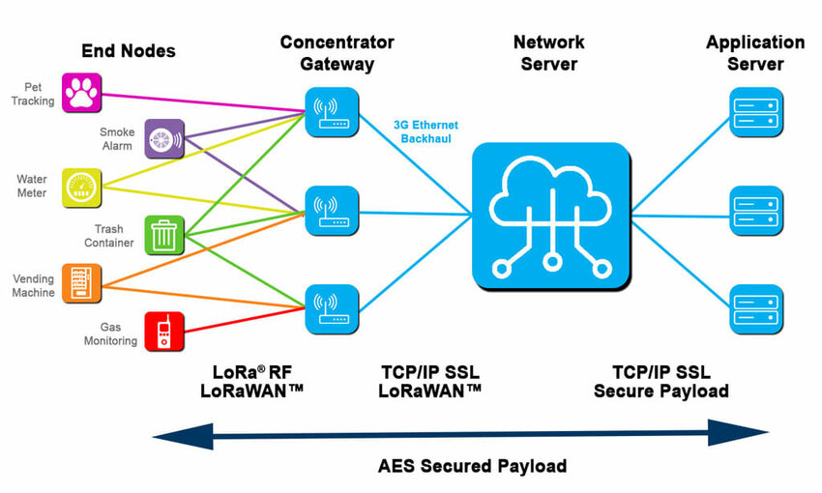
Rete LoRa/LoRaWAN : Introduzione
Questa rete ha una topologia di tipo stella-di-stelle: più reti stella sono connesse ad una centrale.
I componenti della rete sono:
End-devices
Network server
Join server
Application server
Daniele Maccagnan - Architetture LoRa e LoRaWAN

Slide 5

Rete LoRa/LoRaWAN : livello fisico LoRa
LoRa è una tecnologia di modulazione a spettro espanso di proprietà della Semtech che fornisce comunicazioni a lungo-raggio. Richiede una bassissima quantità di energia, permettendo ai dispositivi con una batteria sufficientemente potente di rimanere attivi fino a 10 anni
Deriva dalla modulazione a spettro espanso CSS, caratterizzata dalla codifica dei dati in un segnale “chirp” che varia continuamente in frequenza e ha una larghezza di banda superiore a quella strettamente necessaria
Nella LPWAN LoRa/LoRaWAN si occupa solo della comunicazione al livello fisico, per implementare un protocollo di rete vero e proprio (sicurezza, scalabilità ecc) è stato aggiunto anche il protocollo LoRaWAN che risiede nel livello MAC
Daniele Maccagnan - Architetture LoRa e LoRaWAN

Slide 6
Rete LoRa/LoRaWAN : livello MAC LoRaWAN
LoRaWAN si occupa quindi di definire quindi tutte le dinamiche di comunicazione dei vari componenti con chip LoRa, tra cui:
Gestione dell’accesso
Formato dei frame
Sicurezza
Gestione dei parametri
Procedure di Join
Gestione delle classi
I dispositivi LoRa/LoRaWAN possono inoltre essere di 3 classi: A, B o C.
Daniele Maccagnan - Architetture LoRa e LoRaWAN

Slide 7
Classi di dispositivi LoRa/LoRaWAN
La classe A definisce il modello operativo di minor consumo energetico, consente una comunicazione limitata tra End-device e Network Server
La classe B definisce il modello operativo che, rispetto alla classe A, permette una maggior libertà di comunicazione tra End-device e Network Server
La classe C definisce il modello operativo di maggior consumo energetico, consente una libertà di comunicazione massima tra End-device e Network Server
Daniele Maccagnan - Architetture LoRa e LoRaWAN

Slide 8
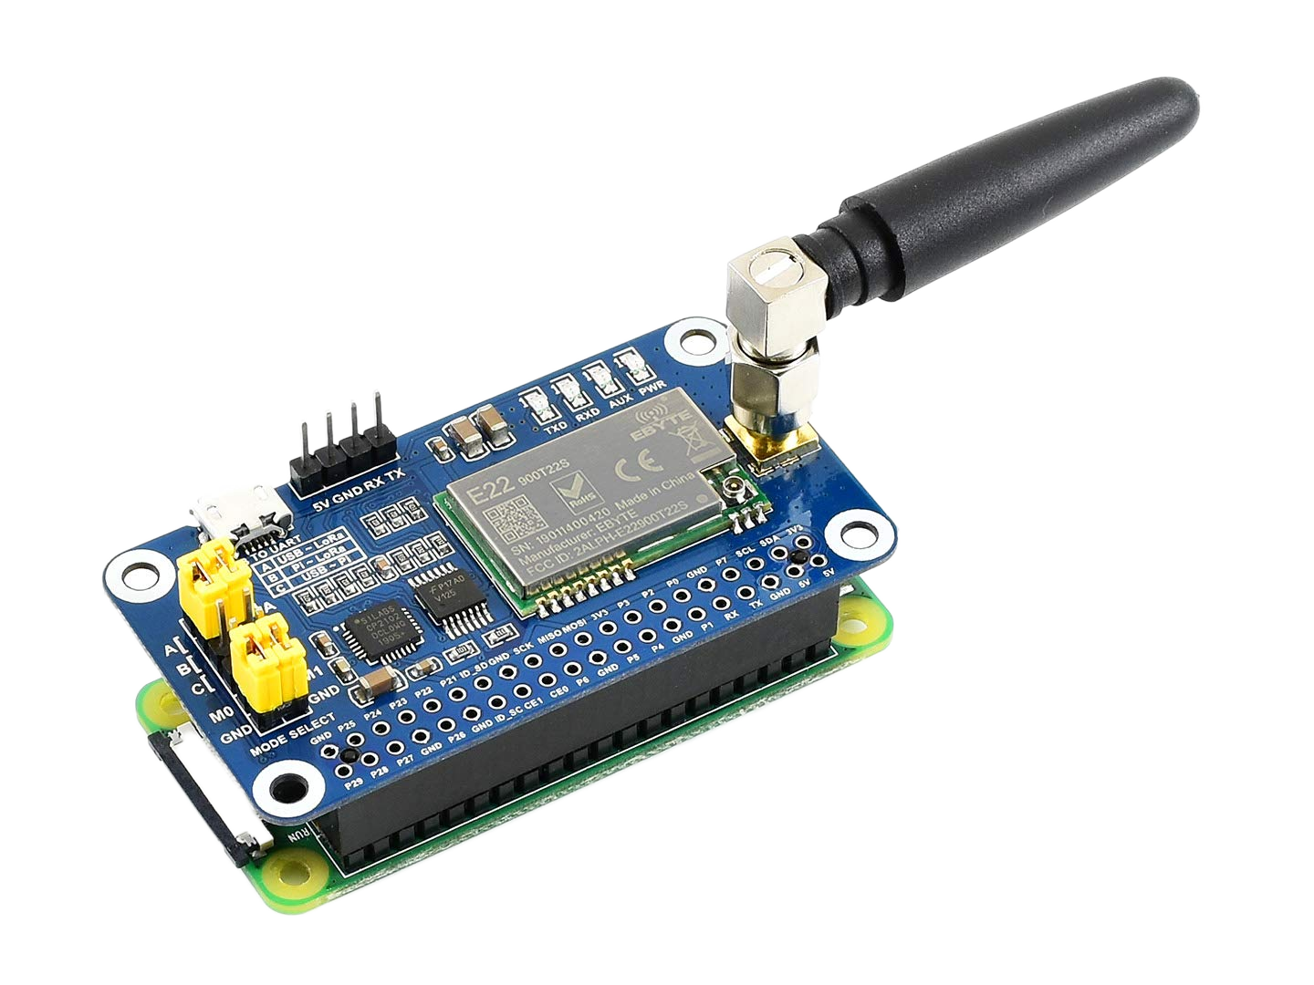
Test
Abbiamo condotto dei test per verificare la qualità e il funzionamento dello scambio di messaggi a livello fisico tramite modulazione LoRa
La comunicazione, di tipo punto-a-punto, è avvenuta tra due dispositivi Raspberry Pi dotati del modulo SX1262 868M LoRa HAT
Per avere dei dati affidabili su cui poter trarre delle conclusioni, sono state prese le seguenti misurazioni variando Spreading Factor, frequenze e dimensione del payload:
Latenza espressa in Round Trip Time (RTT)
Packet per Second
Throughput
Packet Loss Rate : è stata introdotta una probabilità del 30% di scartare il pacchetto per simulare interferenze
Daniele Maccagnan - Architetture LoRa e LoRaWAN

Slide 9
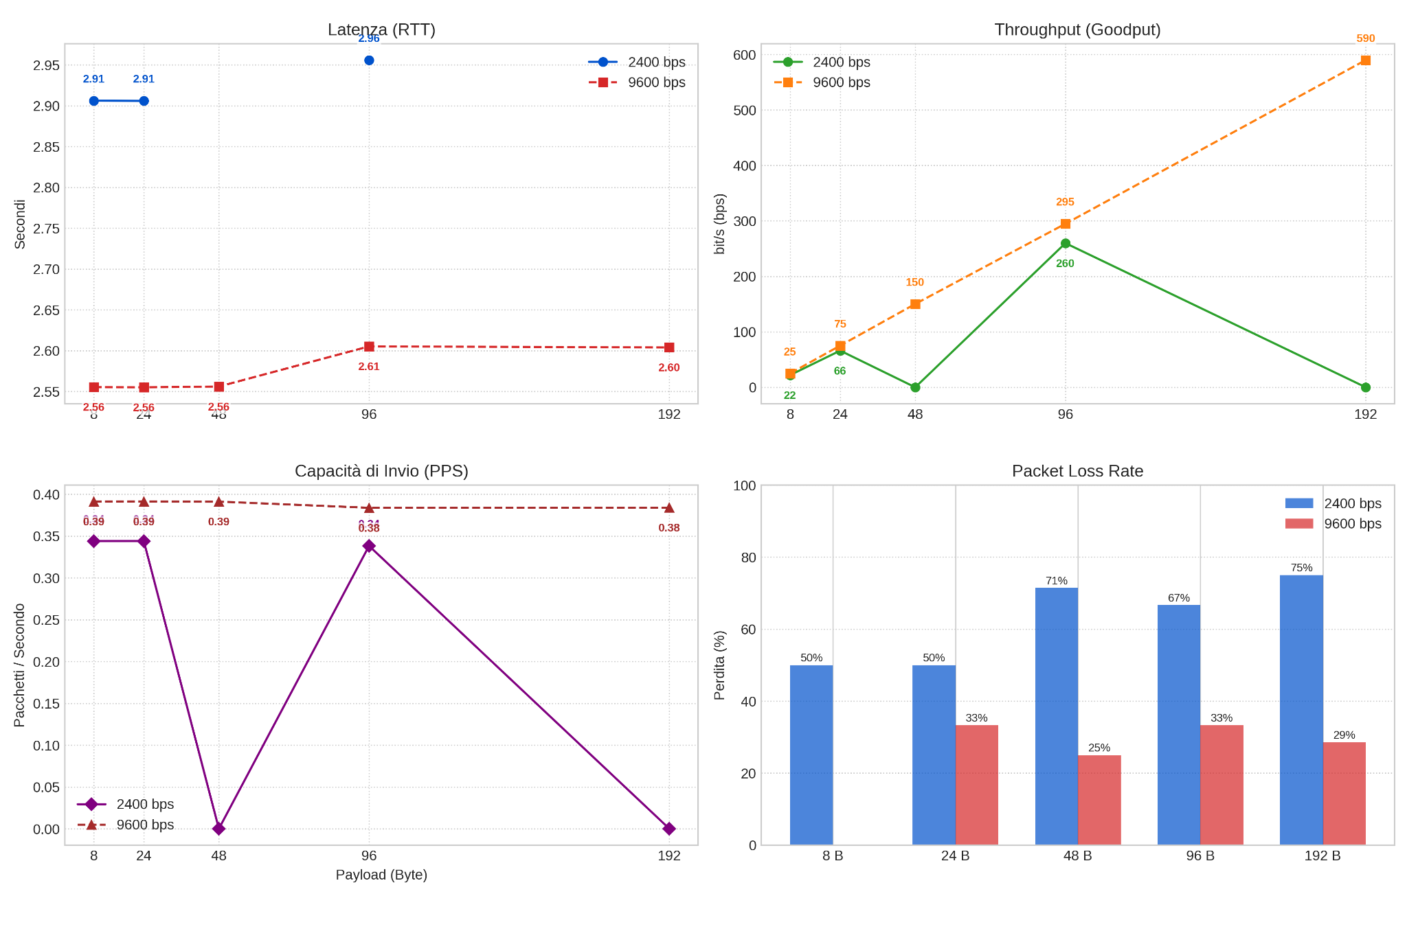
Test
Queste tabelle descrivono il comportamento della comunicazione a frequenza 433 MHz con data rate a 2400 bps e a 9600 bps
Non potendo modificare direttamente lo Spreading Factor ho modificato il data rate (a uno Spreading Factor basso corrisponde un data rate alto e viceversa)
Notiamo che a 2400 bps il Packet Loss Rate è molto elevato e in diverse occasioni, nonostante le ritrasmissioni, il pacchetto stato perso definitivamente. Questo è avvenuto perché sono avvenute perdite di pacchetti non dovute alla simulazione di interferenza
Daniele Maccagnan - Architetture LoRa e LoRaWAN

Slide 10
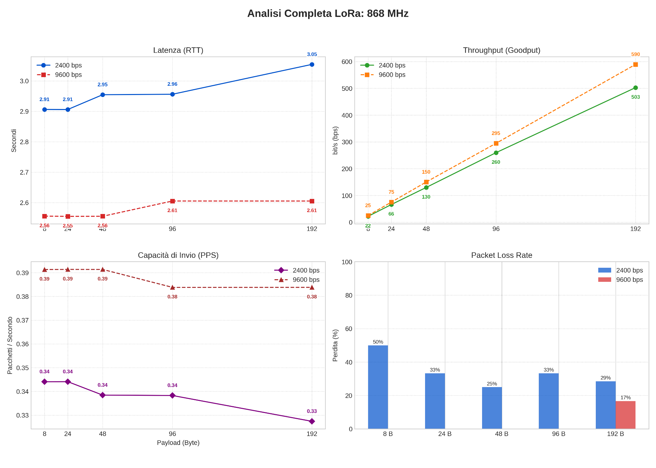
Test
Queste tabelle descrivono il comportamento della comunicazione a frequenza 868 MHz con data rate a 2400 bps e a 9600 bps
In tutte le situazioni la comunicazione è avvenuta correttamente e tutte le perdite di pacchetti sono avvenute a causa della simulazione di interferenza.
Notiamo che, all’aumentare della dimensione del Payload, RTT e PPS aumentano di poco mentre il Throughput aumenta in maniera quasi lineare. Questo dimostra che LoRa si comporta in maniera più efficace con Payload di grandi dimensioni
Daniele Maccagnan - Architetture LoRa e LoRaWAN

Slide 11
Sviluppi futuri
Il grande impegno mondiale nello sviluppo di questa rete ha portato la LoRa Alliance® a scrivere un elenco dei principali obiettivi da raggiungere:
Espansione in nuovi mercati
Iper-scalabilità
Miglioramento della gestione della rete
Certificazione
Sviluppo del livello fisico
Daniele Maccagnan - Architetture LoRa e LoRaWAN

Slide 12
Conclusione
L’analisi condotta su LoRa/LoRaWAN ha mostrato come questa rete, grazie alla sua robustezza e alla sua flessibilità, sia una soluzione affidabile per il crescente aumento dei dispositivi IoT
La sperimentazione ha confermato che la robustezza della modulazione LoRa la renda adatta, visto anche il continuo lavoro di sviluppo, a sostenere il vasto utilizzo previsto nel prossimo decennio per comunicazioni a lungo raggio e a basso consumo
Daniele Maccagnan - Architetture LoRa e LoRaWAN

